Slide 1
Atelier 12 JN FCPTS
Renforcer l'esprit d'équipe:
former les Soignants de Demain à la Collaboration Interprofessionnelle

Slide 2
Les 9 et 10 octobre 2024
Présentation du Service Sanitaire (SESA) en région Centre-Val de Loire
1
Dr Cathie Faussat
Médecin de Santé publique
AHU Faculté de médecine / CHRU de Tours
Co-responsable du SESA pour la faculté de médecine de Tours
Membre actif de la commission SESA du Collegium Santé CVL
(co-animation, GT)

Slide 3
QU’EST-CE QUE LE SERVICE SANITAIRE ?
New 2018
Un projet de prévention
➔ groupe d’étudiants en santé
➔ dans une structure (stage)
Formation initiale en Prévention et Promotion de la Santé (6 semaines)
Approche territoriale – inégalités de santé
Interprofessionnalité
Rapports Pr Vaillant, HCSP, décrets

Slide 4
QU’EST-CE QUE LE SERVICE SANITAIRE ?
New 2018
Un projet de prévention
➔ groupe d’étudiants en santé
➔ dans une structure (stage)
Formation initiale en Prévention et Promotion de la Santé (6 semaines)
Approche territoriale – inégalités de santé
Interprofessionnalité
Méthodologie de projet en santé publique (diagnostic – définir des objectifs - réaliser et évaluer une action)
Travail d’équipe
Appliquer les concepts clés en éducation pour la santé
Compétences en communication
Rapports Pr Vaillant, HCSP, décrets

Slide 5
QU’EST-CE QUE LE SERVICE SANITAIRE ?
New 2018
Un projet de prévention
➔ groupe d’étudiants en santé
➔ dans une structure (stage)
Formation initiale en Prévention et Promotion de la Santé (6 semaines)
Approche territoriale – inégalités de santé
Interprofessionnalité
Nutrition (alimentation et activité physique),
Comportements à risque addictif,
Santé sexuelle,
Vaccination,
Hygiène (dont hygiène bucco-dentaire)
Sommeil, …
Rapports Pr Vaillant, HCSP, décrets

Slide 6
QU’EST-CE QUE LE SERVICE SANITAIRE ?
New 2018
Un projet de prévention
➔ groupe d’étudiants en santé
➔ dans une structure (stage)
Formation initiale en Prévention et Promotion de la Santé (6 semaines)
Approche territoriale – inégalités de santé
Interprofessionnalité
Enseignement
Santé, médico-social ou social
Structures associatives
Entreprises
Administrations
Organismes du ministère de la défense
Rapports Pr Vaillant, HCSP, décrets

Slide 7
QU’EST-CE QUE LE SERVICE SANITAIRE ?
New 2018
Un projet de prévention
➔ groupe d’étudiants en santé
➔ dans une structure (stage)
Formation initiale en Prévention et Promotion de la Santé (6 semaines)
Approche territoriale – inégalités de santé
Interprofessionnalité
Un référent de stage = proximité
Un/Des référent(s) pédagogique(s)
Rapports Pr Vaillant, HCSP, décrets

Slide 8
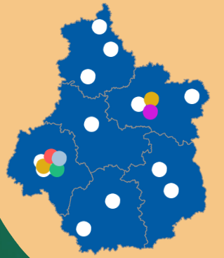
QUELLE ORGANISATION INTERPRO EN CVL ?
New 2018
Un projet de prévention
➔ groupe d’étudiants en santé INTERPROFESSIONNEL
➔ dans une structure (stage)
En Centre-Val de Loire : > 1800 étudiants
13 IFSI
2 Facultés de Médecine (37, 45)
1 EUK (45)
1 Ecole de Sage-Femme (37)
1 Faculté de Pharmacie (37)
1 Faculté d’Odontologie (37)

Slide 9
QUELLE ORGANISATION INTERPRO EN CVL ?
New 2018
Un projet de prévention
➔ groupe d’étudiants en santé INTERPROFESSIONNEL
➔ dans une structure (stage)
En Centre-Val de Loire : > 1800 étudiants
13 IFSI
2 Facultés de Médecine (37, 45)
1 EUK (45)
1 Ecole de Sage-Femme (37)
1 Faculté de Pharmacie (37)
1 Faculté d’Odontologie (37)
Calendriers différents (stage/formation)
Référentiels de formation
Répartition des stages
Approche territoriale

Slide 10
QUELLE ORGANISATION INTERPRO EN CVL ?
New 2018
Un projet de prévention
➔ groupe d’étudiants en santé INTERPROFESSIONNEL
➔ dans une structure (stage)
En Centre-Val de Loire : > 1800 étudiants
13 IFSI
2 Facultés de Médecine (37, 45)
1 EUK (45)
1 Ecole de Sage-Femme (37)
1 Faculté de Pharmacie (37)
1 Faculté d’Odontologie (37)
Collegium Santé CVL¹
Commission dédiée SESA
2 semaines banalisées
1. https://collegium.sante.cvl.univ-tours.fr/version-francaise/historique

Slide 11
QU’EST-CE QUE LE SERVICE SANITAIRE ?
New 2018
Un projet de prévention
➔ groupe d’étudiants en santé INTERPROFESSIONNEL
➔ dans une structure (stage)
En Centre-Val de Loire : > 1800 étudiants
13 IFSI
2 Facultés de Médecine (37, 45)
1 EUK (45)
1 Ecole de Sage-Femme (37)
1 Faculté de Pharmacie (37)
1 Faculté d’Odontologie (37)

Slide 12
QU’EST-CE QUE LE SERVICE SANITAIRE ?
New 2018
Un projet de prévention
➔ groupe d’étudiants en santé INTERPROFESSIONNEL
➔ dans une structure (stage)
En Centre-Val de Loire : > 1800 étudiants
13 IFSI
2 Facultés de Médecine (37, 45*)
1 EUK (45)
1 Ecole de Sage-Femme (37)
1 Faculté de Pharmacie (37)
1 Faculté d’Odontologie (37*)
Groupes IFSI-MED
Groupes MED-EUK
Groupes IFSI-EUK
// Groupes MP
*2022

Slide 13
QU’EST-CE QUE LE SERVICE SANITAIRE ?
New 2018
Un projet de prévention
➔ groupe d’étudiants en santé INTERPROFESSIONNEL
➔ dans une structure (stage)
En Centre-Val de Loire : > 1800 étudiants
13 IFSI
2 Facultés de Médecine (37, 45)
1 EUK (45)
1 Ecole de Sage-Femme (37)
1 Faculté de Pharmacie (37)
1 Faculté d’Odontologie (37)
Exemples
Faculté de médecine de Tours : 45 % en 2021-22 ➔ 74 % pour 2024-25
IFSI Blois = 80 %
EUK = 100 %

Slide 14
QU’EST-CE QUE LE SERVICE SANITAIRE ?
New 2018
Un projet de prévention
➔ groupe d’étudiants en santé INTERPROFESSIONNEL
➔ dans une structure (stage)
En Centre-Val de Loire : > 1800 étudiants
13 IFSI
2 Facultés de Médecine (37, 45)
1 EUK (45)
1 Ecole de Sage-Femme (37)
1 Faculté de Pharmacie (37)
1 Faculté d’Odontologie (37)
Harmonisation des attendus
Guide commun
expérimenté en 2023-24
(démarche, temporalité, fiches évaluation)
GT interprofessionnel

Slide 15
QUEL(S) RETOUR(S) DES ETUDIANTS ?
Retour des étudiants en médecine sur le SESA¹
Enquête annuelle auprès des étudiants :
 | 2021-22 | 2022-23 | 2023-24
Effectifs (%) | 118 / 297 (39,7%) | 84 / 339 (24,7 %) | 128 / 348 (36,8%)
% Filles | - | 75 % | 76 %
1. SeSaME : Service Sanitaire, un Modèle validé par les Etudiants d’une faculté de Médecine, bilans et perspectives

Slide 16
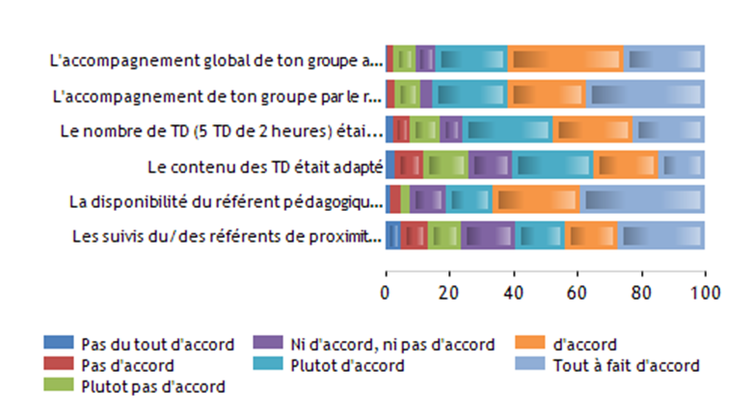
QUEL(S) RETOUR(S) DES ETUDIANTS ?
Retour des étudiants en médecine sur le SESA¹
Accompagnement global
Près de 80 % satisfaits de l’accompagnement proposé
Accompagnement du référent pédagogique
Nombre de TD
Contenu des TD
Disponibilité du référent pédagogique
Suivi du référent de proximité
Résultats similaires aux années précédentes
1. SeSaME : Service Sanitaire, un Modèle validé par les Etudiants d’une faculté de Médecine, bilans et perspectives

Slide 17
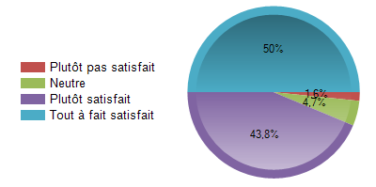
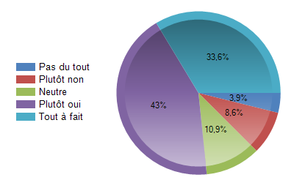
QUEL(S) RETOUR(S) DES ETUDIANTS ?
Retour des étudiants en médecine sur le SESA
93,8 %
Quel est ton niveau de satisfaction vis-à-vis du projet que ton groupe a élaboré ?
85,7 % satisfaits en 2022-23
88,1 % satisfaits en 2021-22
76,6 %
Avant ton intervention, te sentais-tu suffisamment préparé(e) à intervenir ?
67,9 % satisfaits en 2022-23
67,8 % satisfaits en 2021-22
1. SeSaME : Service Sanitaire, un Modèle validé par les Etudiants d’une faculté de Médecine, bilans et perspectives

Slide 18
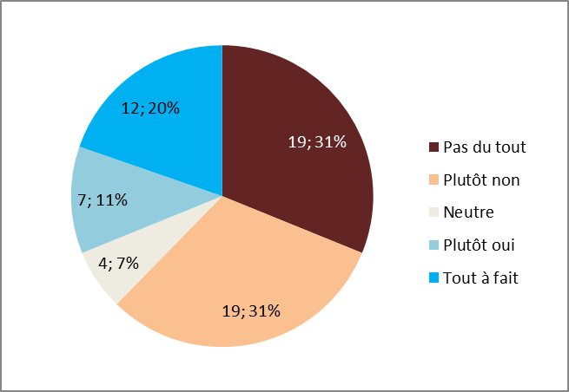
QUEL(S) RETOUR(S) DES ETUDIANTS ?
Retour des étudiants en médecine sur le SESA¹
Es-tu satisfait du déroulement de l'interprofessionnalité de ton groupe ?
2022-23 = 2/3 insatisfaits
1. SeSaME : Service Sanitaire, un Modèle validé par les Etudiants d’une faculté de Médecine, bilans et perspectives

Slide 19
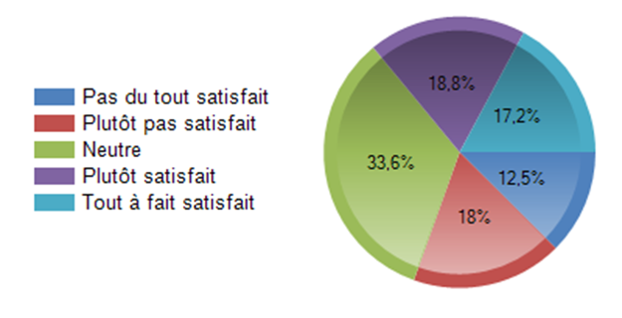
QUEL(S) RETOUR(S) DES ETUDIANTS ?
Retour des étudiants en médecine sur le SESA¹
Es-tu satisfait du déroulement de l'interprofessionnalité de ton groupe ?
2023-24 = 1/3 insatisfaits
1. SeSaME : Service Sanitaire, un Modèle validé par les Etudiants d’une faculté de Médecine, bilans et perspectives

Slide 20
Quelles perspectives ?
Hétérogénéité de l’interprofessionnalité en France (rapport HCSP, juillet 2022)
Mise en œuvre opérationnelle à ce jour conséquente en CVL
Grenoble : les plus avancés dès 2018-2019, 91% des actions des étudiants en kinésithérapie, maïeutique, médecine et pharmacie conduites en interpro, mutualisation des cours (e-learning).
Lyon : 10% des actions réalisées en interpro en 2020-2021, modalités de validation non uniformisées
Saint-Etienne : collaboration avec un seul IFSI de la région (Saint Chamond)
Travail interprofessionnel continuellement en cours pour les formateurs
Maquettes / référentiels en évolution
Généralisation du guide commun sur les attendus, évaluation, temporalité à poursuivre
Un référent pédagogique par instituts de formation, et non par groupe
Quelle préparation des étudiants à ce travail en interprofesionnalité ? Interconnaissance, écoute, empathie…

Slide 21
Merci pour votre attention.
Des questions ?
Références utiles :
Pr Vaillant. Mise en œuvre du service sanitaire pour les étudiants en santé, janvier 2018
Décret n° 2018-472 du 12 juin 2018 relatif au service sanitaire des étudiants en santé
Arrêté du 22 décembre 2020 modifiant l'arrêté du 12 juin 2018 modifié relatif au service sanitaire pour les étudiants en santé
HCSP. Évaluation du service sanitaire des étudiants en santé. Rapport final, juillet 2022
https://collegium.sante.cvl.univ-tours.fr/version-francaise/projets/service-sanitaire
À venir dans la revue Santé publique « SeSaME : Service Sanitaire, un Modèle validé par les Etudiants d’une faculté de Médecine, bilans et perspectives »

